Slide 1

基于大数据平台的中文文本分析系统研究与实现
RESEARCH AND IMPLEMENTATION OF CHINESE TEXT ANALYSIS SYSTEM BASED ON BIG DATA PLATFORM
答辩人：袁佳露
导师：许长桥
北京邮电大学下一代互联网技术研究中心

Slide 2
01
绪论
02
基本概念
PPT模板下载：www.1ppt.com/moban/ 行业PPT模板：www.1ppt.com/hangye/
节日PPT模板：www.1ppt.com/jieri/ PPT素材下载：www.1ppt.com/sucai/
PPT背景图片：www.1ppt.com/beijing/ PPT图表下载：www.1ppt.com/tubiao/
优秀PPT下载：www.1ppt.com/xiazai/ PPT教程： www.1ppt.com/powerpoint/
Word教程： www.1ppt.com/word/ Excel教程：www.1ppt.com/excel/
资料下载：www.1ppt.com/ziliao/ PPT课件下载：www.1ppt.com/kejian/
范文下载：www.1ppt.com/fanwen/ 试卷下载：www.1ppt.com/shiti/
教案下载：www.1ppt.com/jiaoan/ PPT论坛：www.1ppt.cn
Introduction
Basic Conception
目录
03
理论研究
04
设计实现
CONTENTS
Theoretical Research
Design Implementation
05
验证测试
06
总结展望
Validation Test
Future Prospect

Slide 3
绪论
研究意义
研究现状
主要工作
应用范围广
传统模型缺陷
提升效率
基于规则+机器学习
算法效率有待提高
从MapReduce到Spark
设计文本特征提取算法
实现算法并行化
设计文本分析原型系统
实现并验证原型系统

Slide 4
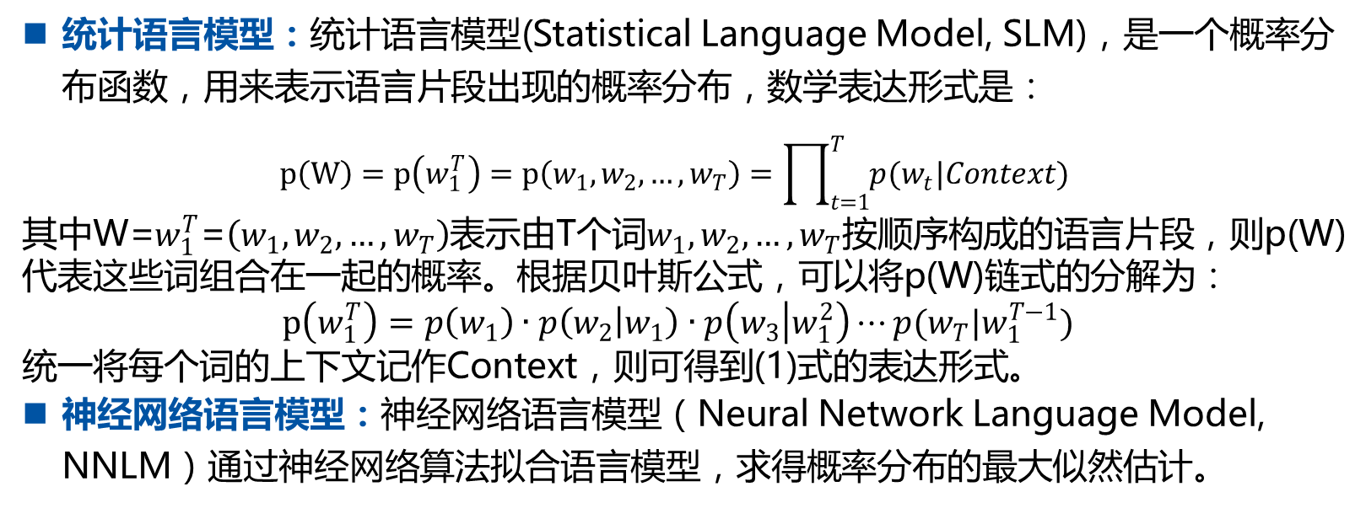
基本概念
语言模型
统计语言模型：统计语言模型(Statistical Language Model, SLM)，是一个概率分布函数，用来表示语言片段出现的概率分布，数学表达形式是：
$$p\left(W\right)=p\left(w_{1}^{T}\right)=p\left(w_{1},w_{2},…,w_{T}\right)=\prod_{t=1}^{T}{p(w_{t}|Context)}$$
其中W=$w_{1}^{T}$=$\left(w_{1},w_{2},…,w_{T}\right)$表示由T个词$w_{1},w_{2},…,w_{T}$按顺序构成的语言片段，则p(W)代表这些词组合在一起的概率。根据贝叶斯公式，可以将p(W)链式的分解为：
$$p\left(w_{1}^{T}\right)=p\left(w_{1}\right)∙p\left(w_{2} | w_{1}\right)∙p\left(w_{3} | w_{1}^{2}\right)⋯p(w_{T}|w_{1}^{T−1})$$
统一将每个词的上下文记作Context，则可得到(1)式的表达形式。
神经网络语言模型：神经网络语言模型（Neural Network Language Model, NNLM）通过神经网络算法拟合语言模型，求得概率分布的最大似然估计。

Slide 5
基本概念
文本表示
词袋模型：词袋模型(Bag Of Word, BOW)，简单方便，但忽略词语之间的关系：
表示前：
文档1:[我爱北京天安门,我是中国人]
文档2:[她喜欢看电影，她是美国人]
词典：
{1:“我”，2:“爱”，3:“北京”，4：“天安门”，5：“是”，6：“中国人”，7：“她”，8：“喜欢”，9：“看”，10：“电影”，11：“美国人”}
表示后：
文档1：[2,1,1,1,1,1,0,0,0,0,0]
文档2：[0,0,0,0,2,0,1,1,1,1,1]
词向量模型：词向量模型（Word Embeding, WE）,将一个词用一个向量表示，一篇文档可以用所有词向量进行加和表示，常用的词向量由一个固定维度的向量表示，优点是：考虑了词与词之间的关系。

Slide 6
理论研究
一个平台
Spark大数据平台：
Spark大数据计算框架是建立在MapReduce基础之上的分布式计算框架，但是相较于Hadoop简单的Map和Reduce操作，Spark提供了一个分布式内存抽象数据集RDD,针对RDD还提供了更加丰富的算子操作，这些操作被划分为转换（Transformations）和动作（Action）。

Slide 7
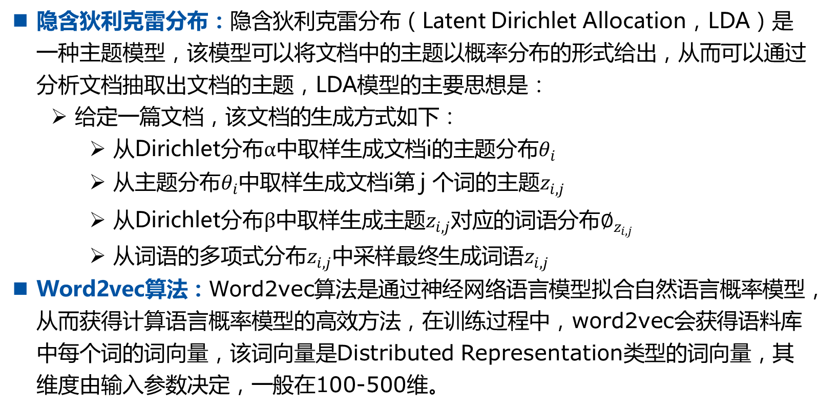
理论研究
两个算法
隐含狄利克雷分布：隐含狄利克雷分布（Latent Dirichlet Allocation，LDA）是一种主题模型，该模型可以将文档中的主题以概率分布的形式给出，从而可以通过分析文档抽取出文档的主题，LDA模型的主要思想是：
给定一篇文档，该文档的生成方式如下：
从Dirichlet分布$α$中取样生成文档i的主题分布$θ_{i}$
从主题分布$θ_{i}$中取样生成文档i第 j 个词的主题$z_{i,j}$
从Dirichlet分布$β$中取样生成主题$z_{i,j}$对应的词语分布$∅_{z_{i,j}}$
从词语的多项式分布$z_{i,j}$中采样最终生成词语$z_{i,j}$
Word2vec算法：Word2vec算法是通过神经网络语言模型拟合自然语言概率模型，从而获得计算语言概率模型的高效方法，在训练过程中，word2vec会获得语料库中每个词的词向量，该词向量是Distributed Representation类型的词向量，其维度由输入参数决定，一般在100-500维。

Slide 8
理论研究
三个关键技术
语料采集：
主要通过网络爬虫，一般采用定制爬虫，针对特定的站点进行语料摄取。
文本切分：
文本切分是针对中文处理而言，因为中文文本中词与词之间没有分隔符来区分，所以需要通过切分技术对文本进行分词处理，现在常用的分词处理策略是通过词典，并配合概率统计学算法（例如：隐马尔科夫模型）对文本进行切分，效果比较显著。
文本标注：
文本标注一般是在文本分类训练过程中对语料进行标注，形成熟语料，从而可以训练所需的模型，文本标注任务根据需求的不同标注方法也不尽相同，一般的标注方式有三种：人工标注、基于特征词典的文本标注、基于标签的文本标注。

Slide 9
设计实现
总框架图

Slide 10
设计实现
预处理模块

Slide 11
设计实现
存储模块
存储模块采用HDFS作为底层的文件系统
爬虫将爬取到的文件元信息保存到数据库
将切分并且标注好的语料信息保存到文件系统中
文件系统中的语料作为模型训练的训练集

Slide 12
设计实现
分析模块
文本向量表示：通过word2vec算法训练文本，生成词向量。
文本主题表示：通过LDA算法训练文本，生成文档-主题概率矩阵。
特征融合：采用特征融合算法，计算文本的特征向量。
分类训练：将文本的特征向量放入分类器中进行训练，得到分类模型。
倾向分析：利用分类模型分析文本的倾向性。

Slide 13
设计实现
基于word2vec和LDA的文本特征向量表示算法
本文采用word2vec和lda作为文本表示算法，充分的考虑了文本之间的搭配特征，并用doc2vec算法训练文本获取文本的向量表示，

Slide 14
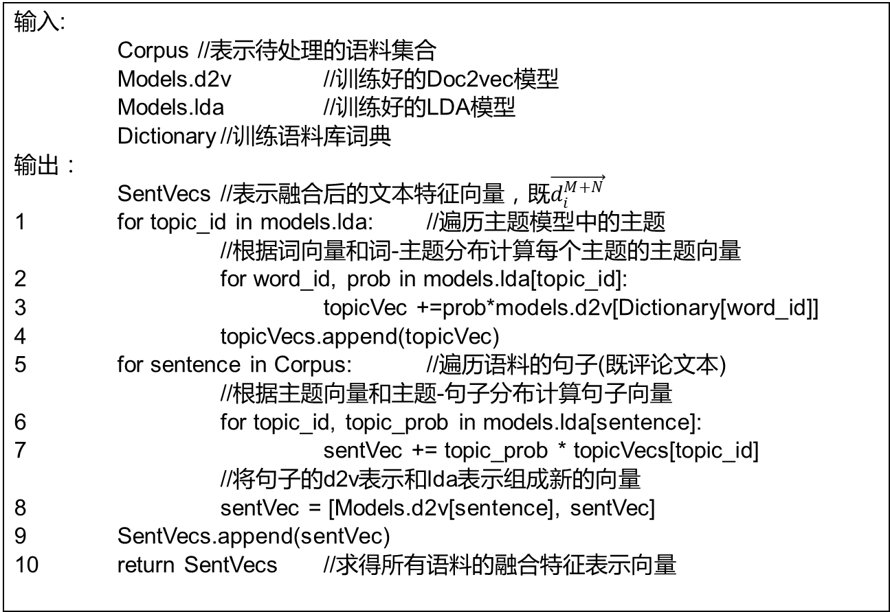
设计实现
输入:
Corpus //表示待处理的语料集合
Models.d2v //训练好的Doc2vec模型
Models.lda //训练好的LDA模型
Dictionary //训练语料库词典
输出：
SentVecs //表示融合后的文本特征向量，既$\vec{d_{i}^{M+N}}$
1 for topic_id in models.lda: //遍历主题模型中的主题
//根据词向量和词-主题分布计算每个主题的主题向量
2 for word_id, prob in models.lda[topic_id]:
3 topicVec +=prob*models.d2v[Dictionary[word_id]]
4 topicVecs.append(topicVec)
5 for sentence in Corpus: //遍历语料的句子(既评论文本)
//根据主题向量和主题-句子分布计算句子向量
6 for topic_id, topic_prob in models.lda[sentence]:
7 sentVec += topic_prob * topicVecs[topic_id]
//将句子的d2v表示和lda表示组成新的向量
8 sentVec = [Models.d2v[sentence], sentVec]
9 SentVecs.append(sentVec)
10 return SentVecs //求得所有语料的融合特征表示向量

Slide 15
设计实现
针对文本分词处理的并行化实现
文本分词的并行化过程主要分为以下几步
将文本从HDFS导入到Spark。
以句子为基本单位将文本转换为RDDList
将RDDList使用map方式映射为切分后的RDDList
将切分后的RDDList通过join合并为一个RDD

Slide 16
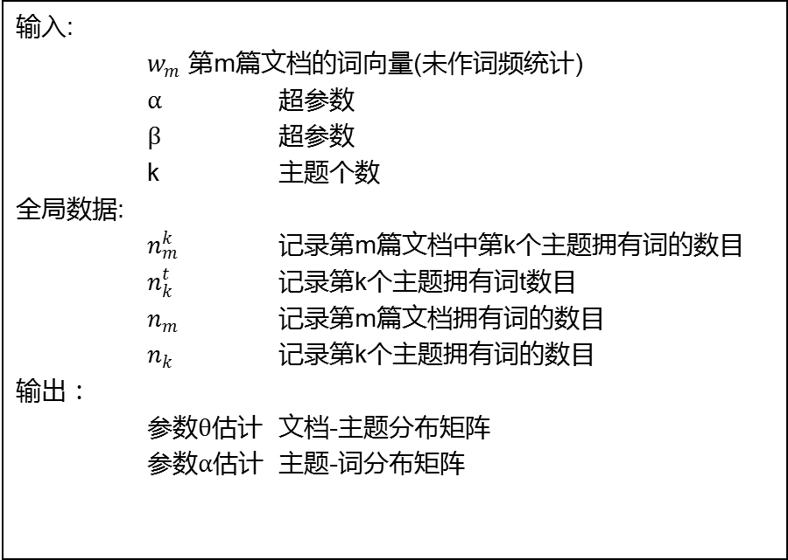
设计实现
针对LDA算法的并行化实现
文本分词的并行化过程主要分为以下几步
将文本从HDFS导入到Spark。
以句子为基本单位将文本转换为RDDList
将RDDList使用map方式映射为切分后的RDDList
将切分后的RDDList通过join合并为一个RDD
输入:
$w_{m}$ 第m篇文档的词向量(未作词频统计)
$α$ 超参数
$β$ 超参数
k 主题个数
全局数据:
$n_{m}^{k}$ 记录第m篇文档中第k个主题拥有词的数目
$n_{k}^{t}$ 记录第k个主题拥有词t数目
$n_{m}$ 记录第m篇文档拥有词的数目
$n_{k}$ 记录第k个主题拥有词的数目
输出：
参数$θ$估计 文档-主题分布矩阵
参数$α$估计 主题-词分布矩阵

Slide 17
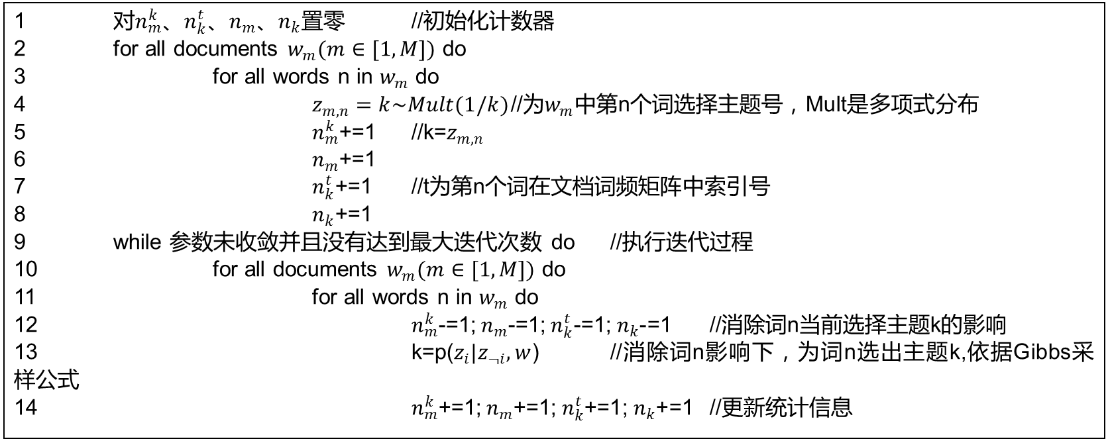
设计实现
1 对$n_{m}^{k}$、$n_{k}^{t}$、$n_{m}$、$n_{k}$置零 //初始化计数器
2 for all documents $w_{m}(m∈[1,M])$ do
3 for all words n in $w_{m}$ do
4 $z_{m,n}=k\sim Mult(1/k)$ //为$w_{m}$中第n个词选择主题号，Mult是多项式分布
5 $n_{m}^{k}$+=1 //k=$z_{m,n}$
6 $n_{m}$+=1
7 $n_{k}^{t}$+=1 //t为第n个词在文档词频矩阵中索引号
8 $n_{k}$+=1
9 while 参数未收敛并且没有达到最大迭代次数 do //执行迭代过程
10 for all documents $w_{m}(m∈[1,M])$ do
11 for all words n in $w_{m}$ do
12 $n_{m}^{k}$-=1;$n_{m}$-=1;$n_{k}^{t}$-=1;$n_{k}$-=1 //消除词n当前选择主题k的影响
13 k=p($z_{i}|z_{¬i},w$) //消除词n影响下，为词n选出主题k,依据Gibbs采样公式
14 $n_{m}^{k}$+=1;$n_{m}$+=1;$n_{k}^{t}$+=1;$n_{k}$+=1 //更新统计信息

Slide 18
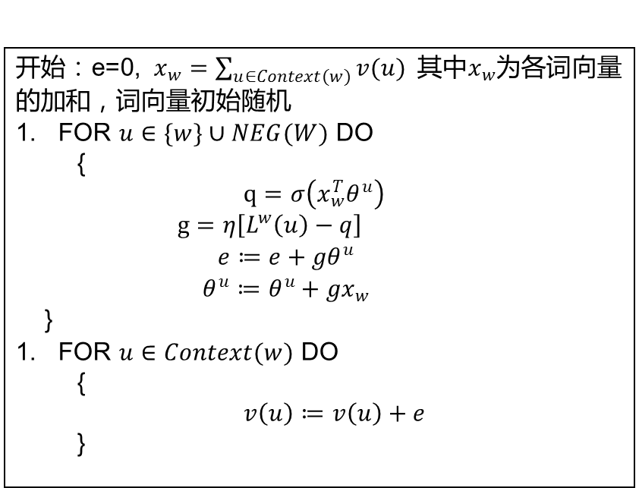
设计实现
针对doc2vec算法的并行化实现
开始：e=0, $x_{w}=\sum_{u∈Context(w)}{v(u)}$ 其中$x_{w}$为各词向量的加和，词向量初始随机
FOR $u∈\{w\}∪NEG(W)$ DO
{
$q=σ\left(x_{w}^{T}θ^{u}\right)$
$$g=η\left[L^{w}\left(u\right)−q\right]$$
$$e≔e+{gθ}^{u}$$
$$θ^{u}≔θ^{u}+{gx}_{w}$$
}
FOR $u∈Context(w)$ DO
{
$v\left(u\right)≔v\left(u\right)+e$
}
文本分词的并行化过程主要分为以下几步
将文本从HDFS导入到Spark。
以句子为基本单位将文本转换为RDDList
将RDDList使用map方式映射为切分后的RDDList
将切分后的RDDList通过join合并为一个RDD

Slide 19
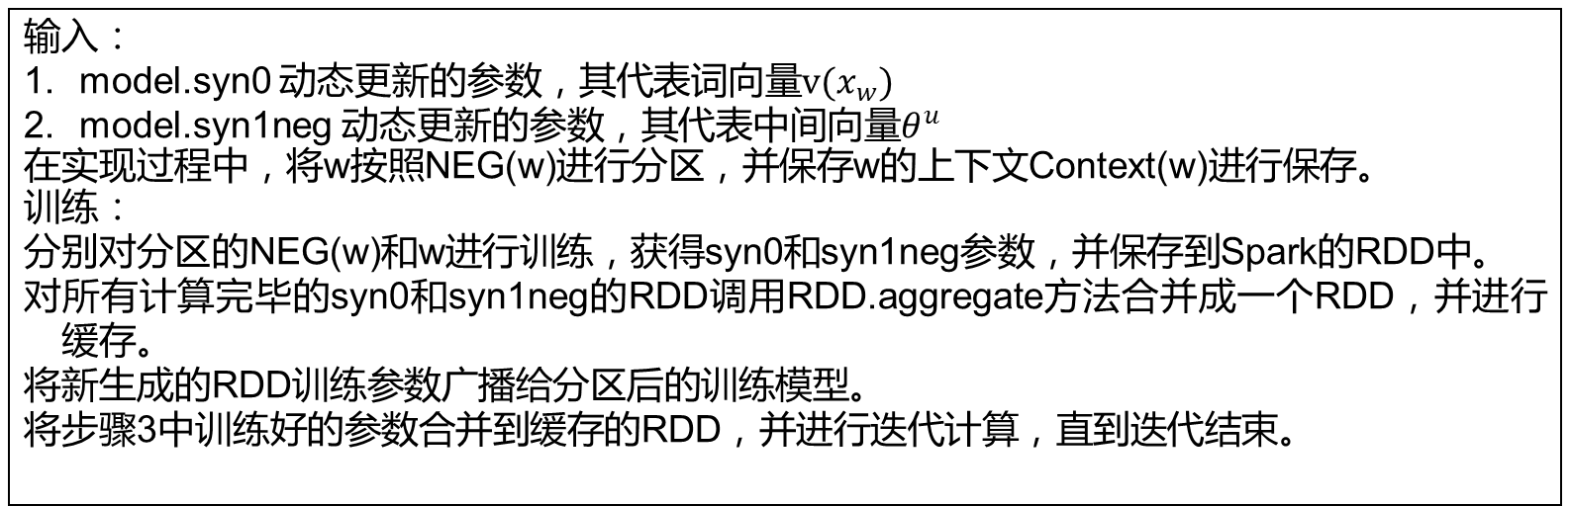
设计实现
输入：
model.syn0 动态更新的参数，其代表词向量$v(x_{w})$
model.syn1neg 动态更新的参数，其代表中间向量$θ^{u}$
在实现过程中，将w按照NEG(w)进行分区，并保存w的上下文Context(w)进行保存。
训练：
分别对分区的NEG(w)和w进行训练，获得syn0和syn1neg参数，并保存到Spark的RDD中。
对所有计算完毕的syn0和syn1neg的RDD调用RDD.aggregate方法合并成一个RDD，并进行缓存。
将新生成的RDD训练参数广播给分区后的训练模型。
将步骤3中训练好的参数合并到缓存的RDD，并进行迭代计算，直到迭代结束。

Slide 20
设计实现
定制化爬虫程序流程图
文本向量表示：通过word2vec算法训练文本，生成词向量。
文本主题表示：通过LDA算法训练文本，生成文档-主题概率矩阵。
特征融合：采用特征融合算法，计算文本的特征向量。
分类训练：将文本的特征向量放入分类器中进行训练，得到分类模型。
倾向分析：利用分类模型分析文本的倾向性。

Slide 21
设计实现

Slide 22
设计实现
自动化标注程序流程图
文本向量表示：通过word2vec算法训练文本，生成词向量。
文本主题表示：通过LDA算法训练文本，生成文档-主题概率矩阵。
特征融合：采用特征融合算法，计算文本的特征向量。
分类训练：将文本的特征向量放入分类器中进行训练，得到分类模型。
倾向分析：利用分类模型分析文本的倾向性。

Slide 23
设计实现
文本分析模块Spark程序流转图
文本向量表示：通过word2vec算法训练文本，生成词向量。
文本主题表示：通过LDA算法训练文本，生成文档-主题概率矩阵。
特征融合：采用特征融合算法，计算文本的特征向量。
分类训练：将文本的特征向量放入分类器中进行训练，得到分类模型。
倾向分析：利用分类模型分析文本的倾向性。

Slide 24
设计实现
训练LDA模型程序流程图
文本向量表示：通过word2vec算法训练文本，生成词向量。
文本主题表示：通过LDA算法训练文本，生成文档-主题概率矩阵。
特征融合：采用特征融合算法，计算文本的特征向量。
分类训练：将文本的特征向量放入分类器中进行训练，得到分类模型。
倾向分析：利用分类模型分析文本的倾向性。

Slide 25
设计实现
训练Doc2vec模型程序流程图
文本向量表示：通过word2vec算法训练文本，生成词向量。
文本主题表示：通过LDA算法训练文本，生成文档-主题概率矩阵。
特征融合：采用特征融合算法，计算文本的特征向量。
分类训练：将文本的特征向量放入分类器中进行训练，得到分类模型。
倾向分析：利用分类模型分析文本的倾向性。

Slide 26
设计实现
特征融合算法程序流程图
文本向量表示：通过word2vec算法训练文本，生成词向量。
文本主题表示：通过LDA算法训练文本，生成文档-主题概率矩阵。
特征融合：采用特征融合算法，计算文本的特征向量。
分类训练：将文本的特征向量放入分类器中进行训练，得到分类模型。
倾向分析：利用分类模型分析文本的倾向性。

Slide 27
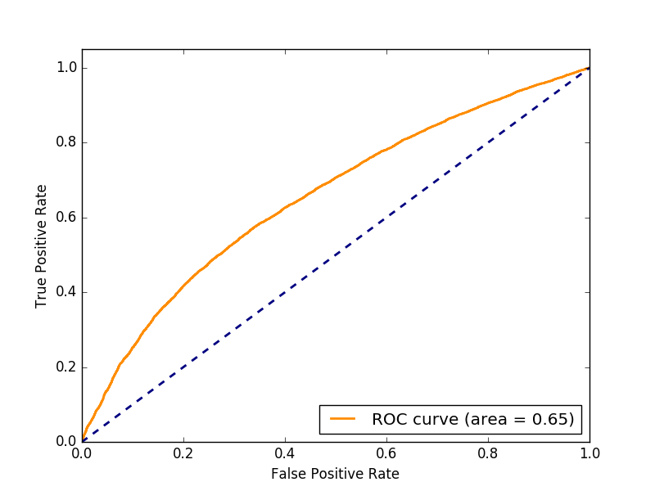
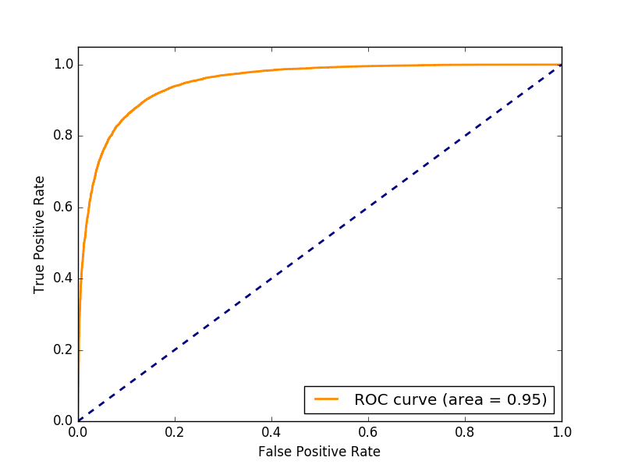
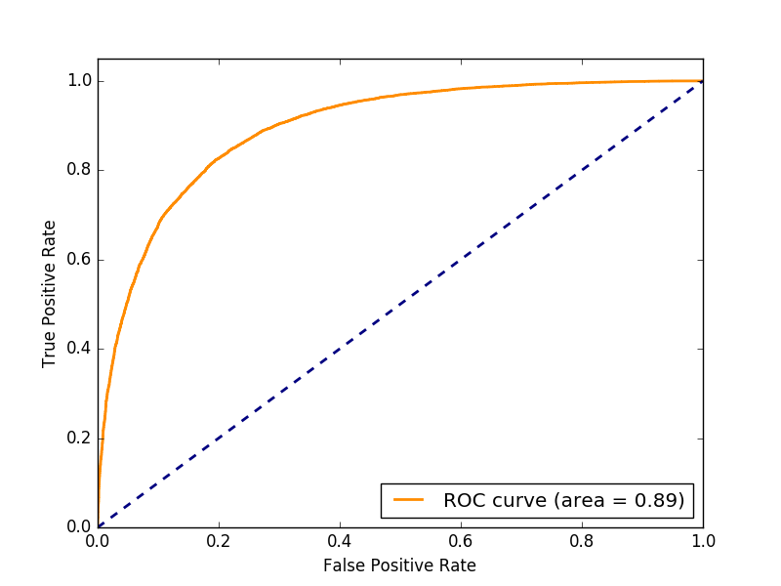
验证测试

Slide 28
验证测试

Slide 29
总结展望-总结
首先，通过研究最新的文本分析算法，并针对文本倾向分析这一应用场景，提出了采用LDA算法和Doc2vec算法相结合的文本倾向分析算法，该算法融合了文本的词语搭配特征和文本的统计特征，具有很高的辨识度。
其次，在Spark平台上将该算法并行化。本文设计了LDA算法的并行化模型，Doc2vec算法的并行化模型，并将其运行在Spark集群上，利用Spark的并行化计算能力，提高了算法的计算效率，节约了系统的时间成本。
最后，以研究电影评论信息为例，设计了基于Spark平台的文本倾向分析系统，其中包括文本预处理模块、文本存储模块、文本分析模块，并通过实验证明该系统在准确率和效率上都有很大的提高。

Slide 30
总结展望-展望
针对文本语义分析的研究
本文是以文本倾向分析作为切入点研究的文本分析算法，除了文本倾向分析，还有文本语义分析，以及针对文本语义分析的应用场景，文本倾向分析实际上是文本的分类问题，基于对文本特征的提取与训练，然后基于模型的特征对文本进行分类，而基于语义的分析是更加高层次的文本分析任务，也是自然语言处理一直追求的目标，让机器真正理解人类语言，在语义识别过程中，还有很长的路要走，真正破解人类的语言密码还需要一段时间的深入研究，如果机器可以理解自然语言，那么，人工智能时代的到了也随之不远了。
中文文本分析可视化研究
文本分析的可视化是指对文本分析任务中涉及的数据进行可视化展示，许多文本模型都可以用可视化的方式形象的展示出来，从而可以直观的提取文本的特征，对文本进行分类和聚类。文本分析可视化还是比较新的领域，在数据可视化中，占有重要的地位，如何直观高效的展示文本挖掘中得到的数据模型，语言特征，以及以什么样的方式来展示这些数据是文本分析可视化需要重点研究的问题。

Slide 31
修改意见说明

Slide 32
THANKS
北京邮电大学下一代互联网技术研究中心

Slide 33
研究背景
通过了一次答辩
文本内容 文本内容 文本内容 文本内容 文本内容 文本内容 文本内容 文本内容
拿到了一个门面
文本内容 文本内容 文本内容 文本内容 文本内容 文本内容 文本内容 文本内容
参与了一场培训
文本内容 文本内容 文本内容 文本内容 文本内容 文本内容 文本内容 文本内容

Slide 34
基本概念
你猜这个公式是什么意思？
上面是一个放公式的地方
其实在改这个模板的时候，我一直在考虑要不要直接把内容放上去，不再费事编辑文字了，这样自己省事，看得人也明白原来这块是为了放什么东西。
这个公式呢？
但是考虑到学术的严谨性，万一PPT中的哪些地方写错了，被业界大牛看到了，岂不丢导师的脸面，出于这个考虑，文字的部分还是全部删去了。

Slide 35
基本概念
这里阐释
一个概念
这里阐释
一个概念
这里阐释
一个概念
这里用于
解释这个概念
这里用于
解释这个概念
这里用于
解释这个概念

Slide 36
理论研究
25%
50%
75%
90%
这里放置小标题
这里放置小标题
这里放置小标题
这里放置小标题
这里放置一段文字用于说明和进一步解释上面的小标题
这里放置一段文字用于说明和进一步解释上面的小标题
这里放置一段文字用于说明和进一步解释上面的小标题
这里放置一段文字用于说明和进一步解释上面的小标题

Slide 37
理论研究
一种方法
这里具体阐释这种方法的原理，重要的部分可以加粗变颜色，就像段首的那一句话，以下就是为了扩展成两行而编的废话，因为一句话说明一种方法肯定不现实。
这里对上面这种方法进行一个大大的概括
一种方法
这里具体阐释这种方法的原理，重要的部分可以加粗变颜色，就像段首的那一句话，以下就是为了扩展成两行而编的废话，因为一句话说明一种方法肯定不现实。
这里对上面这种方法进行一个大大的概括

Slide 38
试验方法
01
02
03
第一要点
第二要点
第三要点
这里是对试验中需要注意的第一要点的全面解释
这里是对试验中需要注意的第一要点的全面解释
这里是对试验中需要注意的第一要点的全面解释

Slide 39
试验方法
第二步的试验内容
第四步的试验内容
这里用于具体描述第二步的试验内容是什么。
这里用于具体描述第四步的试验内容是什么。
第一步
第三步
第二步
第四步
第一步的试验内容
第三步的试验内容
这里用于具体描述第一步的试验内容是什么。
这里用于具体描述第三步的试验内容是什么。

Slide 40
试验方法
01
某种试验方法的名称——这种方法的特点
02
某种试验方法的名称——这种方法的特点
某种试验方法的名称——这种方法的特点
03
这里是具体解释第三种试验方法，因为在本文中，我想强调的就是这种方法。

Slide 41
实际应用
01
实际应用的第一个方面
特点：这个应用方向的一些特点描述
研究对象：第一个研究对象、第二个研究对象、第三个研究对象……
02
实际应用的第二个方面
特点：这个应用方向的一些特点描述
研究对象：第一个研究对象、第二个研究对象、第三个研究对象……

Slide 42
实际应用
实际应用
第三方面
由于该方向的应用原理和上面两个有所不同，所以改变了排版形式以区分这一特点。这段话原文中是三行，所以我在这里也得尽力把它编成三行的形式，这样排版才会好看些。
由于该方向的应用原理和上面两个有所不同，所以改变了排版形式以区分这一特点。这段话原文中是三行，所以我在这里也得尽力把它编成三行的形式，这样排版才会好看些。
实际应用
第四方面

Slide 43
未来展望
01
关于本文所提及理论研究的第一方面展望
这里的文字用于进一步解释这一方面的未来展望的内容；
这里的文字用于进一步解释这一方面的未来展望的内容。
02
关于本文所提及理论研究的第二方面展望
这里的文字用于进一步解释这一方面的未来展望的内容；
这里的文字用于进一步解释这一方面的未来展望的内容。
03
关于本文所提及理论研究的第三方面展望
这里原文就是一行字，所以我也没办法啦。
04
关于本文所提及理论研究的第四方面展望
这里原文就是一行字，所以我也没办法啦。

